Slide 1
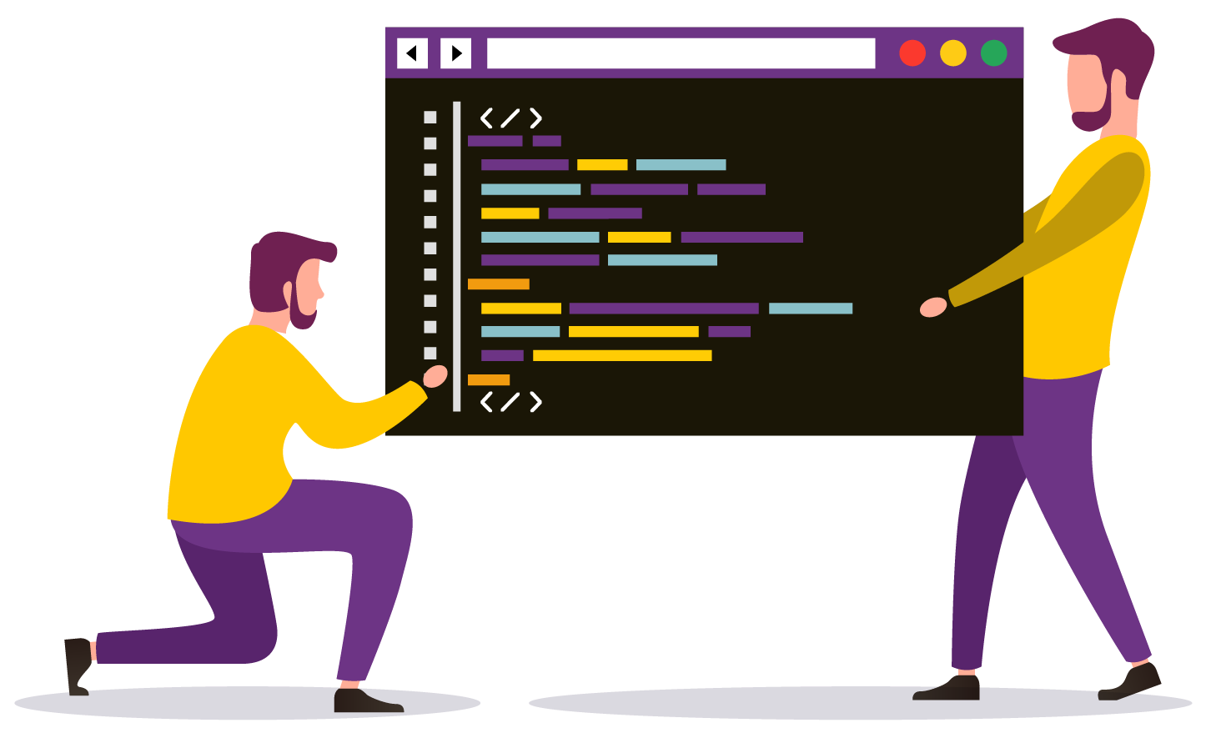

ASP.Net Core Web API 应用 Entity Framework 处理数据
全栈工程师系列
盘承军 panchj@msn.com
Notes:
这个部分不是从零开始的，而是针对已经学习过 asp.net core ，并且有一定基础的学员的。

Slide 2
课程内容
课程领域数据对象模型与常规的数据处理需求；
使用 Entity Framework Core 6 实现仓储接口；
仓储接口的扩展方法；
领域数据对象 与 数据传输对象 的转换映射处理设计；
领域数据对象 与 数据请求对象 的转换映射处理设计；

Slide 3

课程练习

Slide 4
尚有关于课程学习的问题？
Notes:
在“幻灯片放映”模式下，选择箭头访问相应链接。

